Slide 1
ЛАБОРАТОРНАЯ РАБОТА
по дисциплине «Алгоритмы и структуры данных»
Мэн Цзянин
3530904/90002

Slide 2
Вариант 1.2.1 Перекрестные ссылки. Бинарное дерево поиска
Общая постановка задачи
Для разрабатываемого словаря реализовать основные операции:
INSERT (ключ, значение) – добавить запись с указанным ключом и значением
SEARCH (ключ)- найти запись с указанным ключом
DELETE (ключ)- удалить запись с указанным ключом
2) Предусмотреть обработку и инициализацию исключительных ситуаций,
связанных, например, с проверкой значения полей перед инициализацией
и присваиванием.
3) Программа должна быть написана в соответствии со стандартом программирования:
C++ Programming Style Guidelines (http://geosoft.no/development/cppstyle.html).
4) Тесты должны учитывать как допустимые, так и не допустимые последовательности
входных данных.

Slide 3
Вариант 1.2.1 Перекрестные ссылки. Бинарное дерево поиска
Требования
Разработать и реализовать алгоритм формирования перекрестных ссылок:
• прочитать текст и вывести его с добавлением последовательных номеров строк;
• собрать все слова, встречающиеся в тексте;
• сформировать таблицу, в которой все слова будут расположены в алфавитном
порядке и для каждого слова будет указан список строк его нахождения
(по возрастанию номеров строк)
Для реализации задания использовать бинарное дерево поиска, узел которого
может содержать:
• Ключ – слово
• Информационная часть – ссылка на список, содержащий номера строк

Slide 4
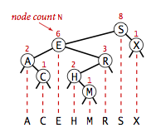
Описание алгоритма
Двоичное дерево поиска - это двоичное дерево, для которого выполняются следующие дополнительные условия (свойства дерева поиска):
Оба поддерева - левое и правое - являются двоичными деревьями поиска.
У всех узлов левого поддерева произвольного узла X значения ключей данных меньше либо равны, нежели значение ключа данных самого узла X.
У всех узлов правого поддерева произвольного узла X значения ключей данных больше либо равны, нежели значение ключа данных самого узла X.
Очевидно, данные в каждом узле должны обладать ключами, на которых определена операция сравнения меньше.
Как правило, информация, представляющая каждый узел, является записью, а не единственным полем данных.
Однако это касается реализации, а не природы двоичного дерева поиска.

Slide 5
Описание алгоритма
Для целей реализации двоичное дерево поиска можно определить так:
Двоичное дерево состоит из узлов (вершин) — записей вида (data, left, right), где data — некоторые данные, привязанные к узлу, left и right — ссылки на узлы, являющиеся детьми данного узла — левый и правый сыновья соответственно. Для оптимизации алгоритмов конкретные реализации предполагают также определения поля parent в каждом узле (кроме корневого) — ссылки на родительский элемент.
Данные (data) обладают ключом (key), на котором определена операция сравнения «меньше». В конкретных реализациях это может быть пара (key, value) — (ключ и значение), или ссылка на такую пару, или простое определение операции сравнения на необходимой структуре данных или ссылке на неё.
Для любого узла X выполняются свойства дерева поиска: key[left[X]] < key[X] ≤ key[right[X]], то есть ключи данных родительского узла больше ключей данных левого сына и нестрого меньше ключей данных правого.

Slide 6
Основные меторды
Добавление элемента (INSERT)
Дано: дерево Тree и Key.
Задача: вставить Key в дерево Тree (при совпадении Key).
Сложность: O(log n) в среднем; O(n) в худшем случае.
Алгоритм:
1. Если дерево пусто, заменить его на дерево с одним корневым узлом (Key, null, null, null) и остановиться.
2. Иначе сравнить Key с ключом корневого узла X.
Если Key > X, рекурсивно добавить (Key) в правое поддерево Тree.
Если Key < X, рекурсивно добавить (Key) в левое поддерево Тree.
Если Key = X, запишите информацию о повторении второго слова в info_.

Slide 7
Основные меторды
Поиск элемента (SEARCH)
Дано: дерево Тree и ключ Key.
Задача: проверить, есть ли узел с ключом Key в дереве Тree, и если да, то вернуть ссылку на этот узел.
Сложность: O(log2n) в среднем; O(n) в худшем случае.
Алгоритм:
1. Если дерево пусто, сообщить, что узел не найден, и остановиться.
2. Иначе сравнить Key со значением ключа корневого узла X.
Если Key = X, выдать ссылку на этот узел и остановиться.
Если Key > X, рекурсивно искать ключ Key в правом поддереве Тree.
Если Key < X, рекурсивно искать ключ Key в левом поддереве Тree.

Slide 8
Основные меторды
Удаление узла (DELETE)
Дано: дерево Тree с корнем n и ключом Key.
Задача: удалить из дерева Тree узел с ключом Key (если такой есть).
Сложность: O(log n) в среднем; O(n) в худшем случае.
Алгоритм:
Если дерево Tree пусто, остановиться;
Иначе сравнить Key с ключом X корневого узла n.
Если Key > X, рекурсивно удалить Key из правого поддерева Тree;
Если Key < X, рекурсивно удалить Key из левого поддерева Тree;
Если Key = X, то необходимо рассмотреть три случая.
Если обоих детей нет, то удаляем текущий узел и обнуляем ссылку на него у родительского узла;
Если одного из детей нет, то значения полей ребёнка m ставим вместо соответствующих значений корневого узла, затирая его старые значения, и освобождаем память, занимаемую узлом m;
Если оба ребёнка присутствуют, то
Если левый узел m правого поддерева отсутствует (n->right->left)
Копируем из правого узла в удаляемый поля Key
Иначе
Возьмём самый левый узел m, правого поддерева n->right;
Скопируем данные (кроме ссылок на дочерние элементы) из m в n;
Рекурсивно удалим узел m.

Slide 9

Интерфейсы
Сохранить имя файла, которое пользователь вводит
void openFile(string file_name);
Выводит текст и вывести его с добавлением последовательных номеров строк в файл
void printTextWithRowNum();
Найти запись с указанным ключом
void searchWord(string word_search);
Удалить запись с указанным ключом
void deleteWord(string dele_word);
Собрать все слова, встречающиеся в тексте
void makeTree();
Печать на экране
void outputDictionaryOrderInFile(bool repetitive_word);
true == repetitive_word – вывод повторяющихся слов
false == repetitive_word - не вывод повторяющихся слов
Выводить в фале
void outputInFile();

Slide 10
Методы
void insertNode(Node* nodeInsert, unsigned int count_word_text);
Каждое слово и его информации (row, col, count, length) – это один узел в бинарном дереве поиска. Метод этой функции заключается в вставке узлов в двоичное дерево поиска.
void makeWordTree();
С помощью предыдущей функции (void insertNode(Node* nodeInsert, unsigned int count_word_text);), эта функция вставляет все слова из статьи в двоичное дерево поиска по лексикографическому порядку, После преобразования слова в нижний регистр и удалил “.”, “.”, “’s”.
void addRowNum();
Эта функция считывает статью из файла и выводит статью с добавленным номером строки в output.txt. Кроме того, она также подсчитывает общее количество слов в статье, количество строк.
void _inOrderOnScreen_ (Node* root, bool repetitive_word);
Сформировать таблицу и печать на экране, в которой все слова будут расположены в алфавитном порядке и для каждого слова будет указан список строк, столбец его нахождения (по возрастанию номеров строк), количество одинаковых слов и количество букв в слове. В аргументе функции bool repetitive_word – это выводит ли повторные слова.
void _inOrderOutputInFile_ (Node* root, ofstream& ofs, bool repetitive_word);
Сформировать таблицу и выводить в фале, в которой все слова будут расположены в алфавитном порядке и для каждого слова будет указан список строк, столбец его нахождения (по возрастанию номеров строк), количество одинаковых слов и количество букв в слове. В аргументе функции bool repetitive_word – это выводит ли повторные слова

Slide 11
Методы
void _changeCaseAndClearSign_(string& word);
Для одного и того же слова, но с большой буквы или с “ ’s ” или на конце слова имеет “ ,”, “ .”. Эта функция может преобразовать все буквы в маленькую букву и удалить “ ,”, “ .”.
bool _isHaveSameWord_(string word, pair<unsigned int, unsigned int> row_col_word)
Эта функция предназначена для определения того, существует ли одно и то же слово в двоичном дереве поиска при вставке нового слова. Если есть однородное слово return true, если нет return false.
Node* _searchWordInTree_(string word_search);
Поиск, существует ли введенное пользователем слово.
string& _clearAllSpace_(string& str);
Чтобы удаление пробелов в строке, при вычислении длины строки.
bool _deleteNodeBinarySearchTree_(string dele_key);
Удаляет узлы двоичного дерева поиска на основе введенных пользователем слов.

Slide 12
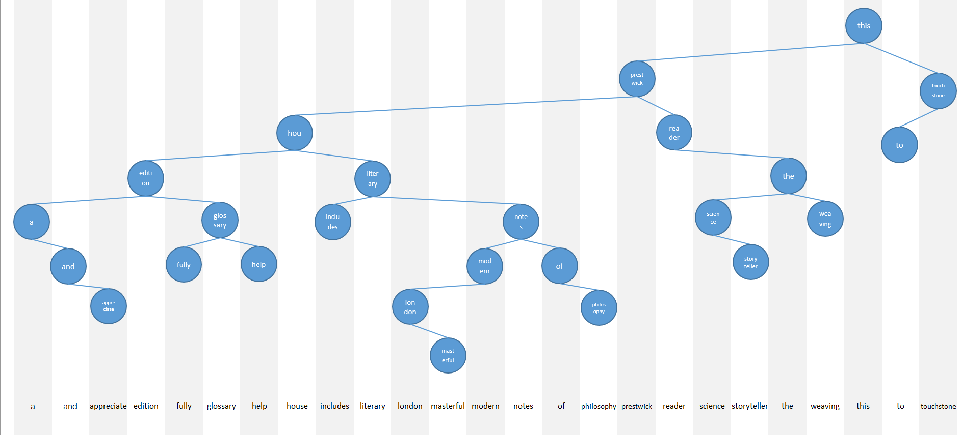
Пример (вводит) : “This Prestwick House Literary Touchstone Edition includes a glossary and reader's notes to help the modern reader fully appreciate London's masterful weaving of science, philosophy, and the storyteller’s”

Slide 13
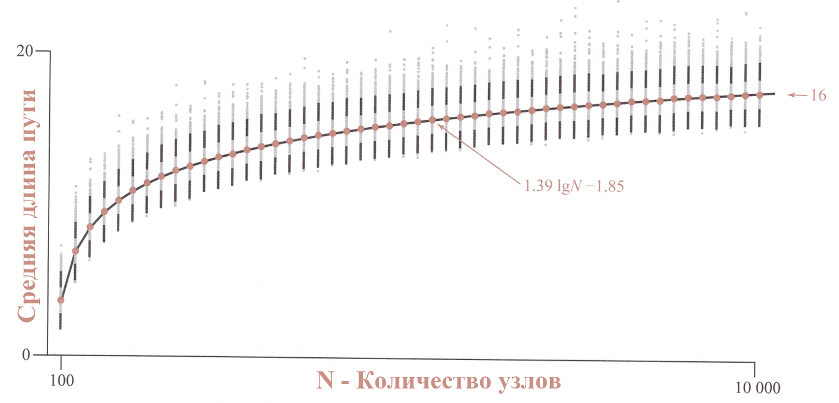
Средняя длина пути от корня до любого узла в случайно построенном бинарном дереве поиска

Slide 14
Сложность в О-символике
Алгоритм | В среднем | В худшем случае
Расход памяти | N | N
Поиск | lgN | N
Вставка | lgN | N
Удаление | lgN | N

Slide 15
Сравнение сложности
Алгоритм | Средняя ситуация |  | Худшая ситуация
 | найти | вставлять | найти успех | вставлять
Последовательный запрос (неупорядоченный связанный список) | N | N | N/2 | N
Бинарный поиск (упорядоченный массив) | lgN | N | lgN | N/2
Бинарное дерево поиска | N | N | 1.39lgN | 1.39lgN

Slide 16
Спасибо за внимание

